Slide 1





Chào mừng quý thầy cô và các bạn học sinh đến với tiết âm nhạc

Slide 2




TIẾT 18
Đánh giá HK1

Slide 3

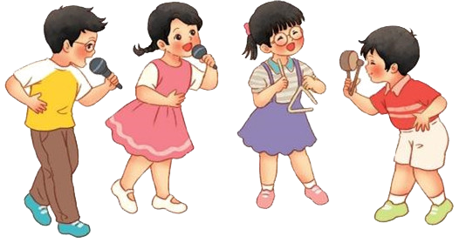

1.Kiểm Tra các bài hát
Đàn 1 câu hát bất kỳ lần lượt 4 bài hát HK1- HS kể tên bài hát đó, tác giả?

Slide 4
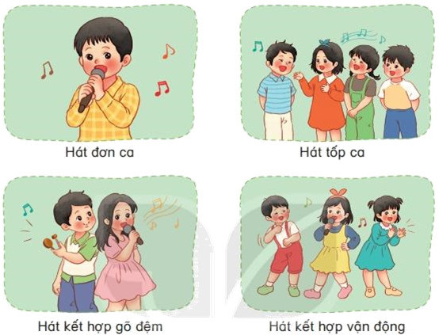
Ôn hát các bài hát với các hình thức:
+Dàn nhạc trong vườn: Đơn ca
+Con chim chích chòe: Tốp ca
+Học sinh lớp 2 chăm ngoan: Hát gõ đệm theo phách
+Chú chim nhỏ dễ thương: Hát vận động phụ họa

Slide 5
GV nhận xét đánh dấu tắt vào cạnh tên HS trong sổ đánh giá phần hát, 1 trong 3 mức sau:
Mức 1: Chưa hoàn thành(CHT)
Mức 2: Hoàn thành(HT)
Mức 3: Hoàn thành tốt(HTT)

Slide 6
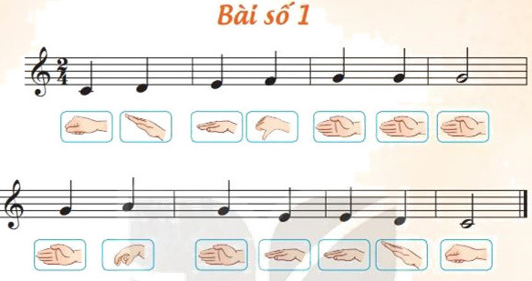
2. Kiểm tra các bài Đọc nhạc
Đọc bài đọc nhạc số 1 kết hợp thực hiện kí hiệu bàn tay

Slide 7
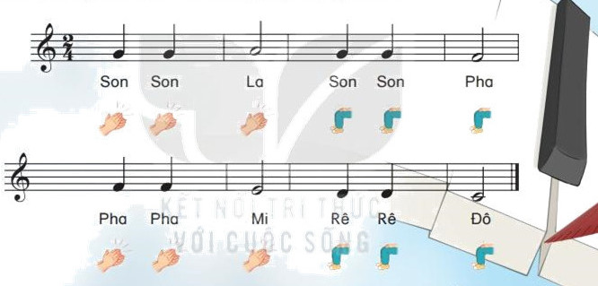
Ôn đọc bài đọc nhạc kết hợp vận động cơ thể. Sau đó cho HS sáng tạo các động tác khác với hình thức cá nhân

Slide 8
GV nhận xét đánh dấu tắt vào cạnh tên HS trong sổ đánh giá phần đọc nhạc, 1 trong 3 mức sau:
Mức 1: Chưa hoàn thành(CHT)
Mức 2: Hoàn thành(HT)
Mức 3: Hoàn thành tốt(HTT)

Slide 9
II. Đánh giá
- Đánh giá nhận xét chung, đọc 3 mức đánh giá cho HS rõ
– Mức 1: Chưa hoàn thành
+ HS chưa nhớ và chưa gọi tên bài hát, tên nốt nhạc, tên nhạc cụ được học.
+ Thực hiện được ở mức độ vẫn cần sự hướng dẫn của GV.
– Mức 2: Hoàn thành
+ HS thể hiện được bài hát, đọc bài đọc nhạc, gõ đệm hình tiết tấu đã học với nhạc cụ ở mức độ đơn giản.
+Tham gia vào các hoạt động tập thể nhưng còn chưa tự tin.
– Mức 3: Hoàn thành tốt HS vận dụng được kiến thức đã học vào thực tế.
+ Biết biểu diễn bài hát, đọc bài đọc nhạc, gõ đệm với nhạc cụ theo hình thức phù hợp.
+ Biết thể hiện cảm xúc khi hát, gõ đệm và vận động phụ họa theo nhịp điệu.
+ Biết chia sẻ ý kiến cá nhân với bạn/ nhóm. Tự tin, tích cực tham gia vào các hoạt động tâp thể.

Slide 10


Giáo dục-củng cố-dặn dò

